Slide 1


Veille sectorielle & marché
Puzzles 3D lumineux pour enfants · Marché français · Made in France

Slide 2

VEILLE SECTORIELLE & MARCHÉ · PÉRIMÈTRE
Ce que couvre cette veille
Marché France uniquement
ÉCLAT est un produit fabriqué en France : la veille s'arrête aux frontières du marché national.
Taille et dynamique
Chiffre d'affaires, croissance en valeur et en volume, prix moyen et dépense par enfant.
Tendances
Montée du kidulte, quête du sans-écran, made in France, seconde main, licences et collection.
Cibles
L'enfant, le parent acheteur, les grands-parents et le consommateur de 12 ans et plus.
Comportements d'achat
Critères de choix, canaux de distribution, saisonnalité et budget des familles.
Hors périmètre
La veille concurrentielle et la veille réglementaire font l'objet de deux livrables distincts.
2

Slide 3

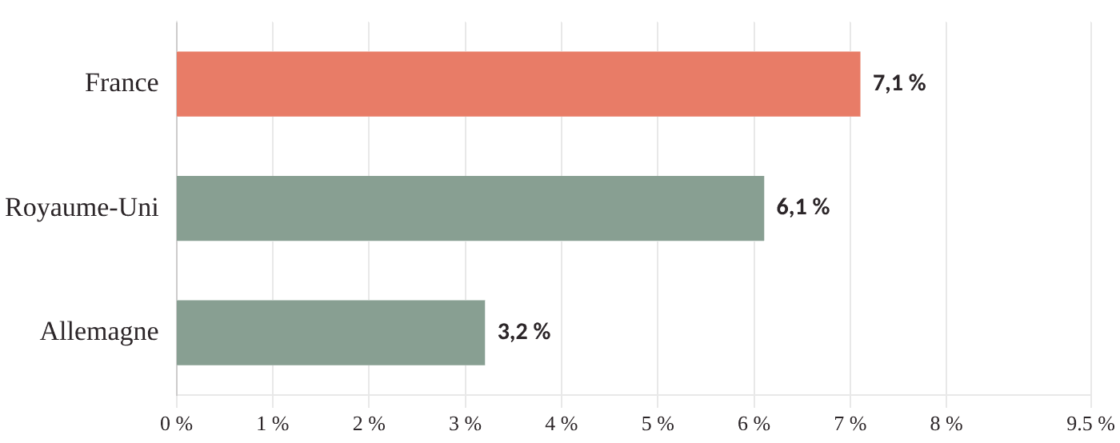
VEILLE SECTORIELLE & MARCHÉ · TAILLE DU MARCHÉ
Un marché français à 4,7 milliards d'euros
4,7 Md€
+7,1 %
+7,0 %
18 €
Chiffre d'affaires 2025, un niveau jamais atteint
Croissance en valeur, la plus forte depuis 2000
Croissance en volume, à prix moyen stable
Prix moyen d'un jouet, inchangé sur un an
À RETENIR
La France signe la plus forte croissance d'Europe, devant le Royaume-Uni (+6,1 %) et l'Allemagne (+3,2 %).
La progression est portée autant par les volumes que par la valeur : l'inflation du jouet est retombée à +1 %.
La dépense par enfant repart à la hausse (+2 %), ce qui compense en grande partie le recul des naissances (−2,1 %).
Le quatrième trimestre pèse 51 % des ventes annuelles : la saisonnalité reste la contrainte structurante du secteur.
Croissance du marché des jeux et jouets en valeur, 2025 · Source : Circana pour la FFJP et la FCJPE
3

Slide 4

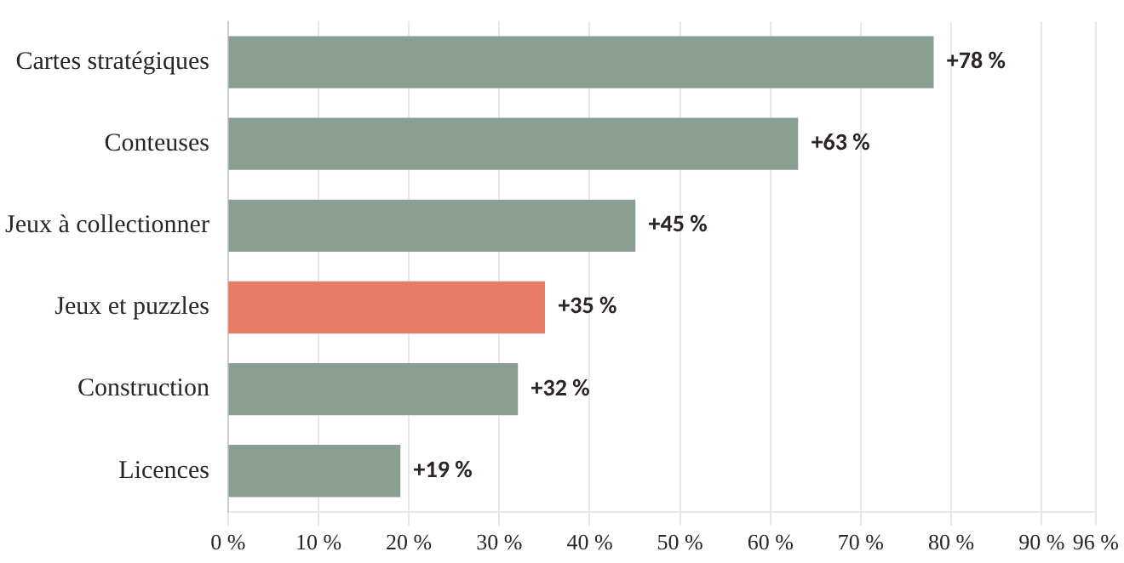
VEILLE SECTORIELLE & MARCHÉ · SEGMENT
Jeux et puzzles, le segment le plus dynamique
Le puzzle bénéficie d'un double moteur : la vague kidulte, qui a réhabilité le puzzle comme loisir adulte depuis 2020, et le jeu en famille, qui en fait un objet de partage intergénérationnel.
1,1 Md€
La France est le premier marché européen des jeux de société et puzzles.
+35 %
Croissance de jeux et puzzles sur les sept premiers mois de 2025, la plus forte de toutes les supercatégories.
> 100 M€
Chiffre d'affaires du marché du puzzle en France en 2024, en croissance continue depuis le confinement.
Croissance en valeur par catégorie, France 2025 · Source : Circana / FFJP / FCJPE et La Revue du Jouet
25 %
Poids de jeux et puzzles dans les ventes d'occasion, en hausse de 4 points : la catégorie est la locomotive de la seconde main.
45

Slide 5

VEILLE SECTORIELLE & MARCHÉ · TENDANCES
Cinq tendances qui structurent la demande
33 %
+63 %
14 %
7,3 %
30 %
Le kidulte
Le sans-écran
Le made in France
La seconde main
Licences et collection
Les 12 ans et plus pèsent un tiers du chiffre d'affaires, en hausse de 16 % sur un an.
Les conteuses d'histoires montrent l'appétit des familles pour un divertissement sans écran.
Part de marché du jouet français, portée par la sécurité, la durabilité et le soutien à l'emploi local.
378 M€ de ventes d'occasion, en hausse de 14 %, avec une projection proche de 9 % du marché en 2030.
Les licences représentent 30 % des ventes et les jouets à collectionner 13 % du chiffre d'affaires.
Le fil conducteur
Ces cinq tendances convergent : le joueur s'élargit au-delà de l'enfance, réclame un divertissement sans écran et regarde de près le prix comme l'origine du produit. Elles dessinent précisément le terrain sur lequel un puzzle 3D lumineux fabriqué en France peut se positionner.
5

Slide 6
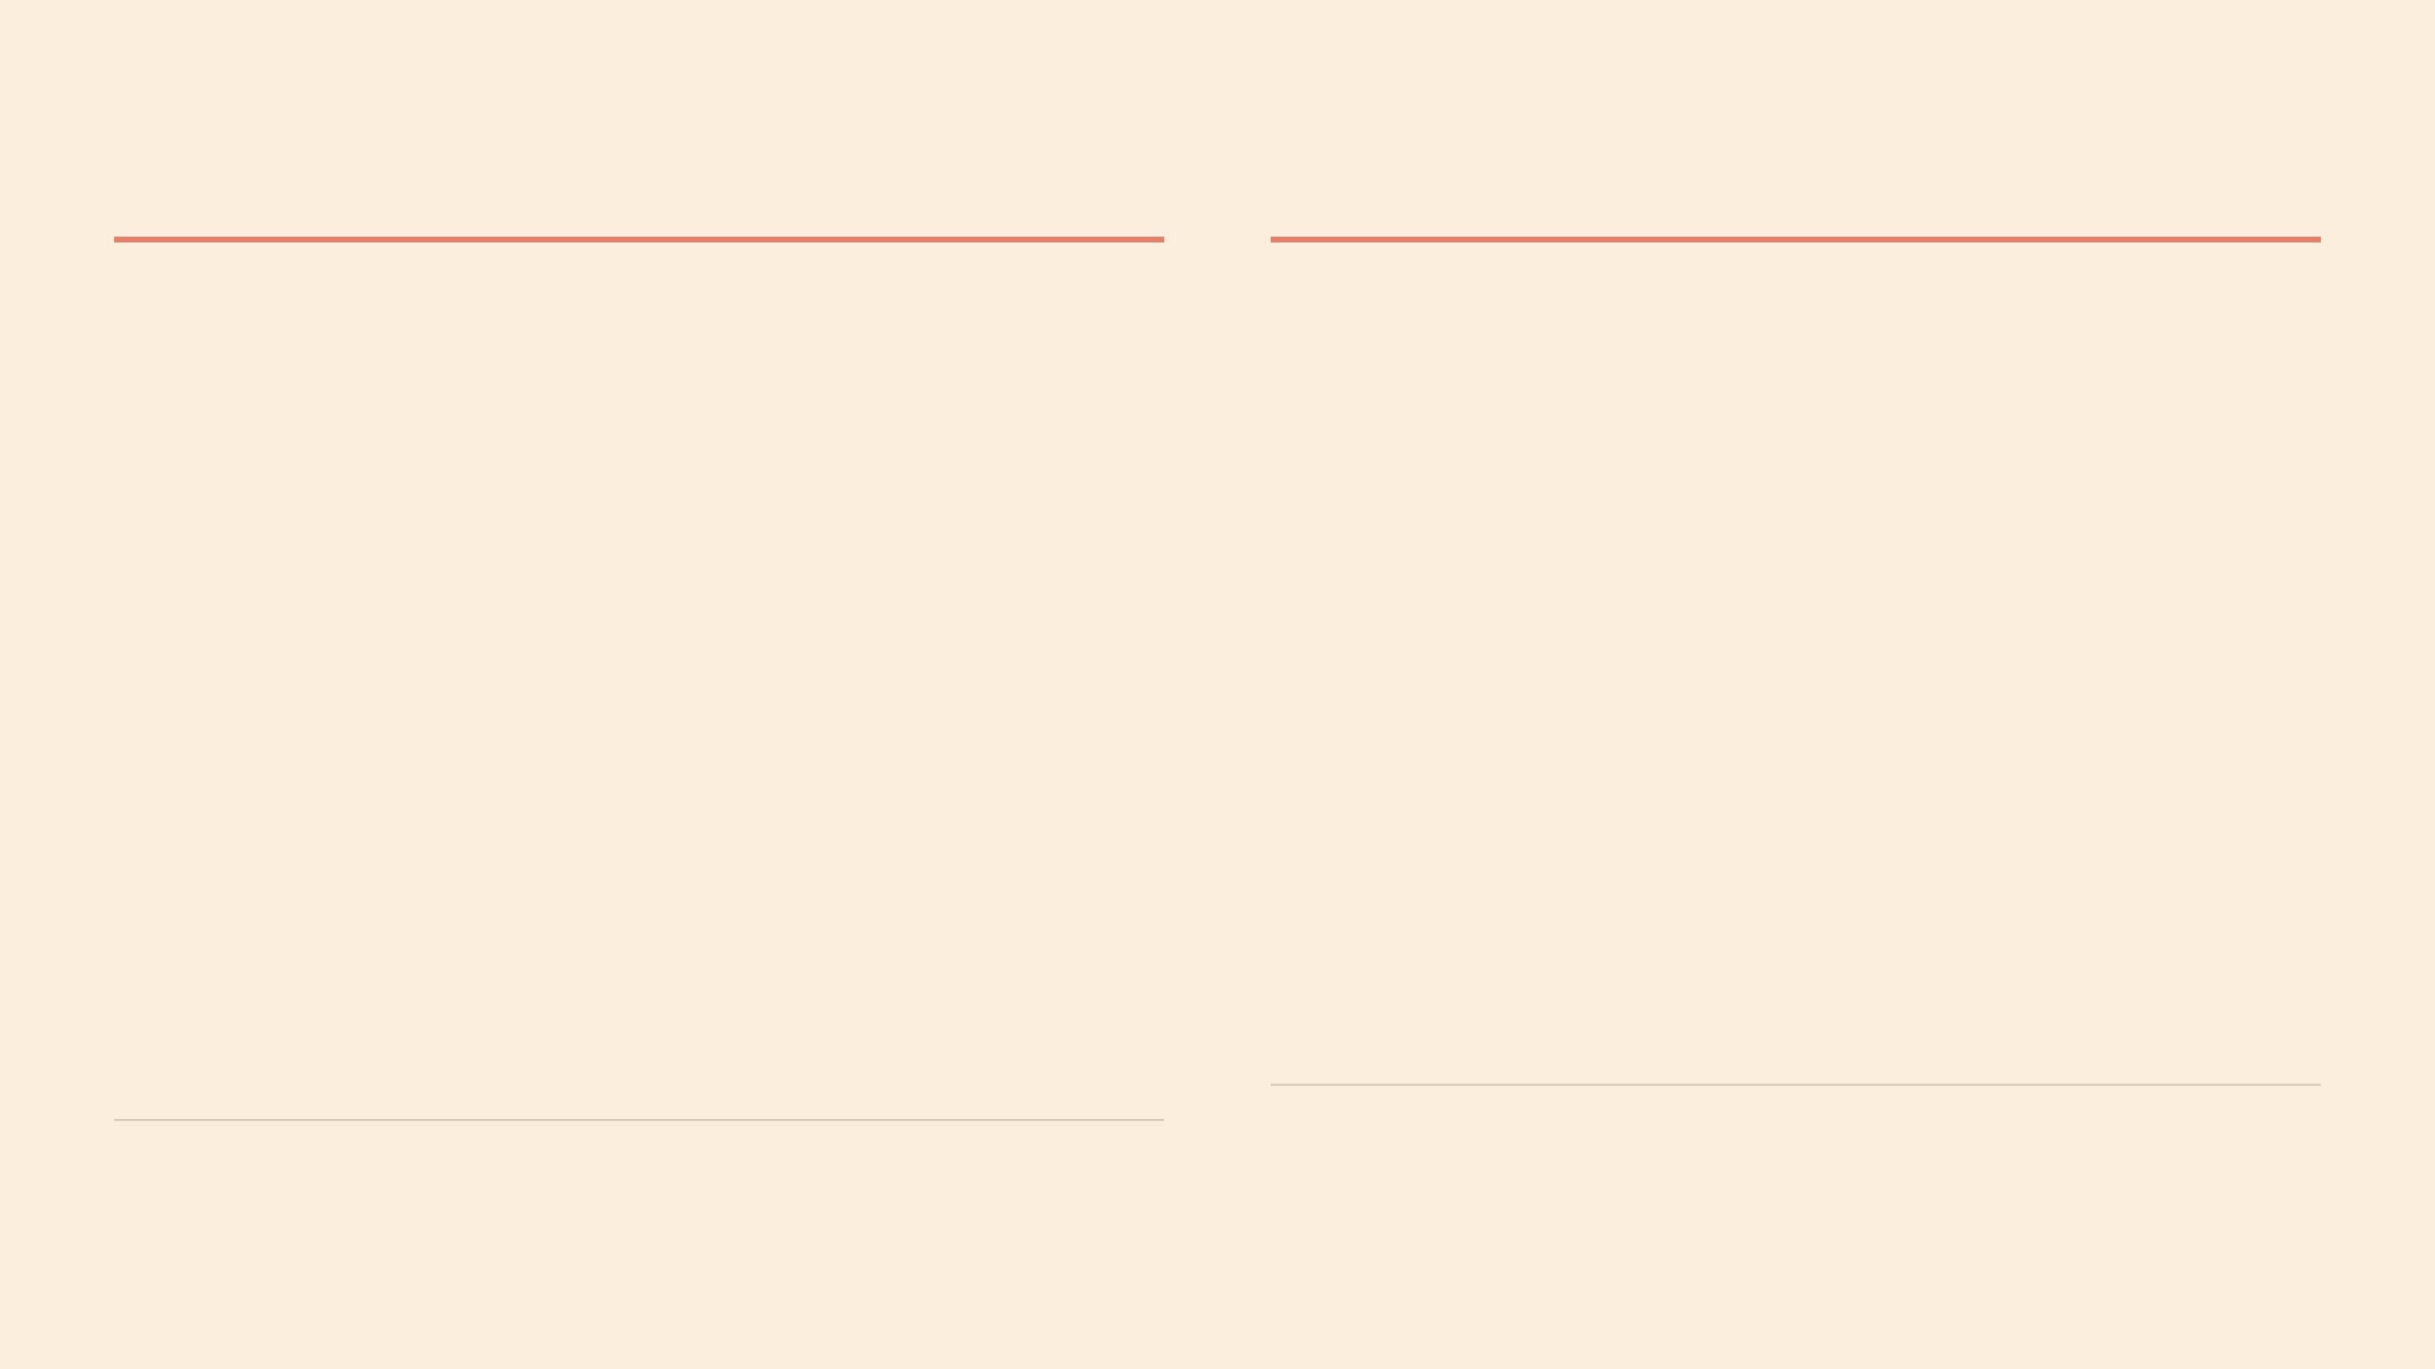
VEILLE SECTORIELLE & MARCHÉ · TENDANCES
Deux tendances qui changent l'offre
Made in France
Seconde main
Une préférence déclarée forte, un arbitrage prix qui reste premier
Une pratique installée qui fixe une référence de prix basse
Le jouet français capte 14 % du marché et une soixantaine de fabricants produisent encore dans l'Hexagone. Neuf Français sur dix disent vouloir consommer plus de produits fabriqués en France, mais le prix reste cité par 80 % d'entre eux comme premier critère d'achat, loin devant le pays de fabrication (23 %, quatrième position).
Le marché de l'occasion atteint 378 M€ et 39 millions d'unités, soit 7,3 % du marché total des jeux et jouets, et devrait approcher 9 % du marché et 500 M€ en 2030. Les jeux et puzzles en sont la première catégorie, avec 25 % des ventes.
Le prix reste la motivation dominante (76 % des acheteurs), devant l'écologie (45 %). Les freins à lever portent sur l'offre disponible en magasin et sur l'impossibilité de voir le produit en ligne. Pour un produit à LED et à pièces nombreuses, la durabilité et la sécurité deviennent des arguments différenciants face à l'occasion.
Les arguments qui justifient le surprix sont documentés : normes européennes, matériaux certifiés, durabilité et circuits courts. Le message « fabriqué en France » fonctionne donc comme un justificatif de prix, pas comme un argument de vente autonome.
Conséquence directe pour ÉCLAT : le produit sera comparé à une offre d'occasion abondante sur les jeux et puzzles. La garantie, la disponibilité des pièces et le service après-vente deviennent des arguments de vente à part entière, pas des annexes techniques.
Conséquence directe pour ÉCLAT : l'origine française ne suffira pas à faire accepter un prix supérieur à celui d'un kit importé. Elle doit être rendue tangible sur le packaging et en rayon, en la reliant à la sécurité de l'enfant et à la durée de vie du produit.
378 M€
76 %
14 %
9/10
Ventes de jeux et jouets d'occasion en 2025, +14 %
Acheteurs d'occasion motivés d'abord par le prix
Part de marché du jouet fabriqué en France
Français voulant consommer plus français
6

Slide 7
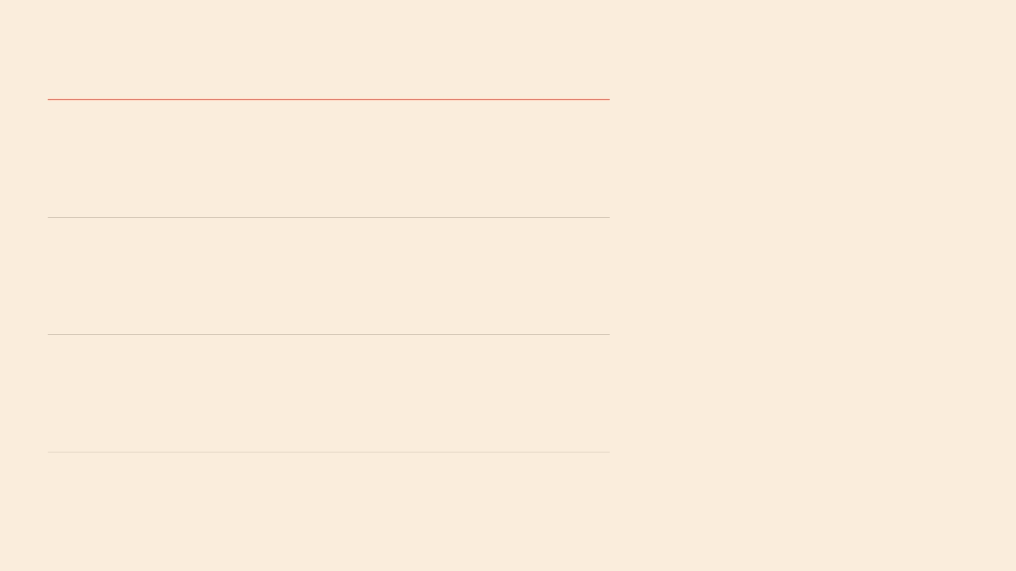

VEILLE SECTORIELLE & MARCHÉ · CIBLES
Quatre cibles à ne pas confondre
L'enfant de 6 à 10 ans
Les 6-12 ans sont les premiers destinataires de jouets avec 44 % des achats. Il influence fortement le choix : 37 % des enfants réclament un jouet vu à la télévision ou en ligne, 35 % après l'avoir vu chez d'autres enfants.
L'utilisateur, pas l'acheteur
Le parent de 35 à 44 ans
C'est la tranche qui achète le plus régulièrement : seulement 15 % n'achètent jamais ou rarement, contre 36 % chez les 18-24 ans. Là où 69 % des femmes jugent l'âge conseillé déterminant, les hommes citent d'abord le prix (63 %).
Le décideur budgétaire
Les grands-parents
Ils représentent environ 20 % des achats de jouets et 27 % des acheteurs d'occasion. Sensibles au prix et à l'écologie, ils privilégient les occasions de fête et les achats « coup de cœur » : un levier direct pour un produit cadeau à valeur perçue élevée.
Un financeur clé
Le kidulte, 12 ans et plus
Il pèse 33 % du chiffre d'affaires du secteur, en hausse de 16 %. Il achète aussi bien pour lui que pour offrir, et surtout hors des temps forts : c'est ce segment qui désaisonnalise la demande, avec 30 % des ventes d'occasion.
Un relais de croissance
L'usage visé : un objet lumineux qui devient le point focal de la chambre, manipulé par l'enfant lui-même.
7

Slide 8

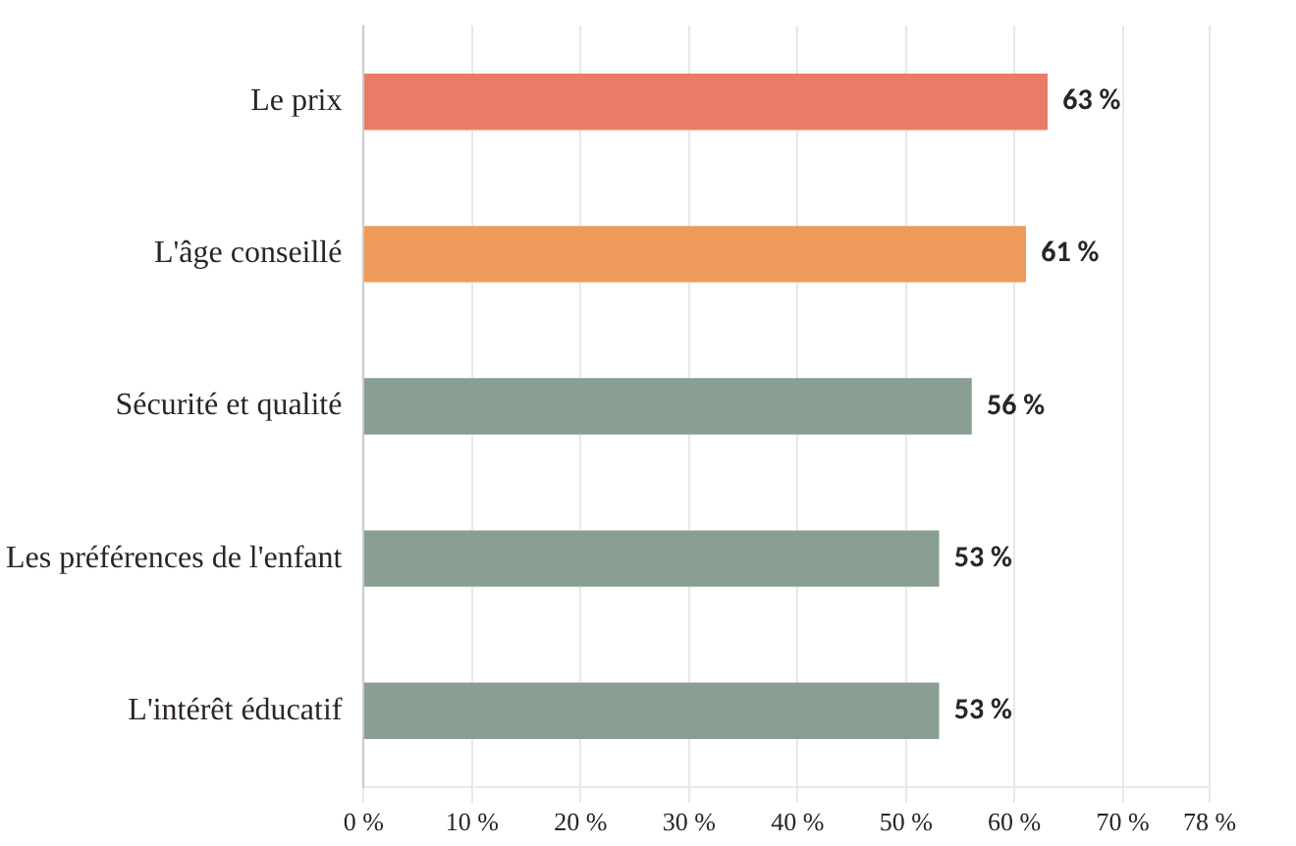
VEILLE SECTORIELLE & MARCHÉ · COMPORTEMENTS D'ACHAT
Comment les familles choisissent
CE QUE CELA CHANGE POUR L'OFFRE
Le prix arrive en tête, mais il n'est pas seul : le jouet gagne quand il coche aussi l'âge conseillé et la sécurité perçue. Un positionnement premium se justifie par ces deux critères, pas par le seul argument affectif.
La sécurité et la qualité dépassent la moitié des réponses : c'est un terrain favorable au made in France, qui apporte la conformité aux normes européennes et la traçabilité des matériaux.
Le magasin physique reste le premier canal (66 %), devant les supermarchés (55 %) et le web (53 %). Le conseil en rayon et la manipulation du produit restent des moments de conviction.
Critères cités par les acheteurs français lors du choix d'un jouet · Source : Appinio, janvier 2026, échantillon de 1 000 personnes de 18 à 65 ans.
L'influence de l'enfant se construit aussi hors du foyer : la démonstration en situation, à la maison ou chez des amis, déclenche la demande. Un produit lumineux qui se voit a un avantage de démonstration.
8

Slide 9

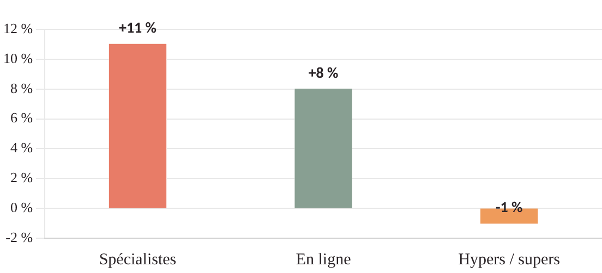
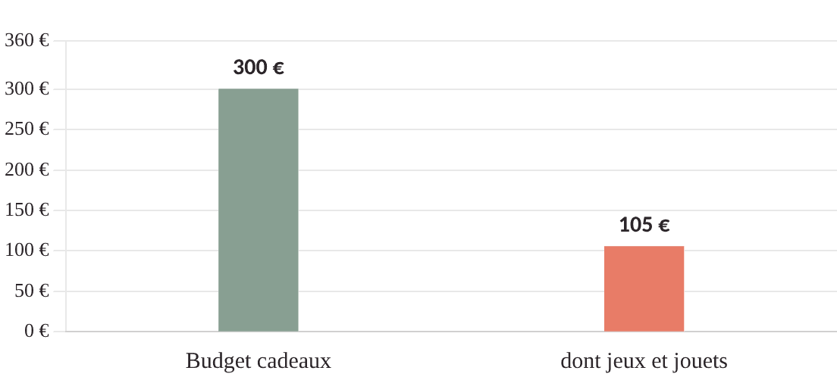
VEILLE SECTORIELLE & MARCHÉ · CIRCUITS & SAISONNALITÉ
Où et quand on achète
ÉVOLUTION DES CIRCUITS EN 2025
BUDGET CADEAUX À NOËL PAR FOYER
Spécialistes et multi-spécialistes : 42 % des parts de marché, +11 % en valeur · Source : Circana pour la FCJPE
En euros, par foyer, en 2025 · Sources : chouduvolant / OpinionWay pour Amazon
35 %
51 %
64 %
Part du budget de Noël consacrée aux jeux et jouets, contre 29 % en 2024. Les cadeaux restent le premier poste de dépense des fêtes.
Part des ventes annuelles réalisées au quatrième trimestre. Le jouet reste un marché de Noël, malgré la désaisonnalisation portée par les kidultes.
Français qui expriment des préoccupations financières avant les achats de fin d'année : promotions, comparateurs et seconde main pèsent sur l'arbitrage.
9

Slide 10

VEILLE SECTORIELLE & MARCHÉ · ENSEIGNEMENTS
Ce que cela implique pour ÉCLAT
Le segment est porteur, la catégorie est visible
La cible 6-10 ans est déjà la première servie
Jeux et puzzles est la supercatégorie la plus dynamique du marché français et le pays est le premier marché européen du jeu de société et du puzzle. ÉCLAT n'a pas à créer une catégorie : il entre sur un terrain déjà activé, avec 1,1 Md€ de marché de référence.
Les 6-12 ans captent 44 % des achats de jouets, et la dépense par enfant repart à la hausse (+2 %) malgré le recul des naissances. Le cœur de cible d'ÉCLAT correspond au segment le plus sollicité par les acheteurs.
Trois tendances convergent sur le produit
Le prix reste l'arbitre, le made in France le justifie
Le refus des écrans, la préférence pour le made in France et la recherche d'un objet qui prolonge le jeu dans la chambre convergent vers un puzzle 3D lumineux. Le double usage jouet puis veilleuse répond à une attente documentée des familles.
Le prix est cité par 63 % des acheteurs et la seconde main fixe une référence basse à 9,6 €. Le positionnement français doit donc s'appuyer sur des preuves concrètes : normes européennes, matériaux et durabilité.
La fenêtre commerciale reste Noël
Le canal spécialiste est le bon point d'entrée
Le quatrième trimestre concentre 51 % des ventes et les jeux et jouets captent 35 % du budget cadeaux. Les grands-parents, qui pèsent environ 20 % des achats, visent un cadeau à forte valeur perçue.
Les spécialistes et multi-spécialistes progressent de +11 % et détiennent 42 % du marché, quand les hypers reculent. C'est le canal où le conseil en rayon et la démonstration font la différence face à l'occasion.
10

Slide 11

VEILLE SECTORIELLE & MARCHÉ · SOURCES
Sources et limites
SOURCES
Ecomaison / Circana
Baromètre des jeux et jouets d'occasion 2025, février 2026.
Circana
Panel distributeurs, données de marché 2025, janvier 2026.
OpinionWay pour Amazon
Budget et comportements d'achat à Noël, octobre 2025, n = 2 662.
FFJP et FCJPE
Communiqué commun avec Circana, 14 janvier 2026 : chiffres, circuits, catégories.
Appinio
Étude sur les habitudes d'achat de jouets en France, janvier 2026, n = 1 000.
INSEE
Bilan démographique 2025 et population par âge, janvier 2026.
CCI France / OpinionWay
Enquête sur les Français et le made in France, novembre 2023.
La Revue du Jouet
Croissance des supercatégories sur les sept premiers mois de 2025.
France Culture
Le Journal de l'éco, 22 janvier 2026 : made in France et sécurité.
LSA Conso
Analyse du bilan 2025 et perspectives 2026, février 2026.
11

